Slide 1
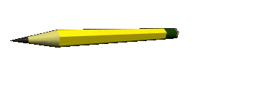
Занятие математического кружка в 6 классе

Slide 2
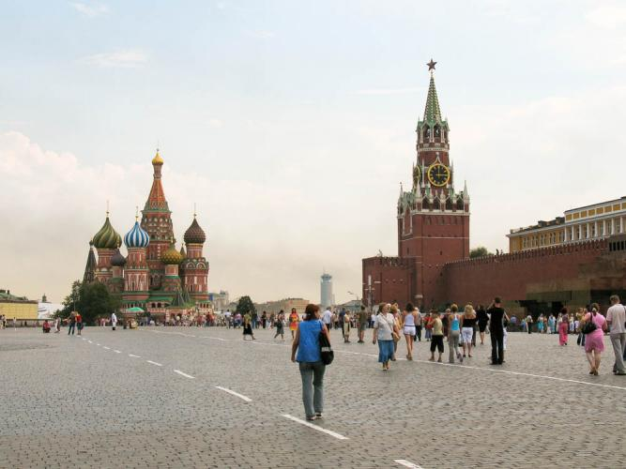
Первую находим-вычисляем,
Много формул для нее мы знаем.
На второй же митинги, парады,
Погулять по ней всегда мы рады.
S = a b

Slide 3
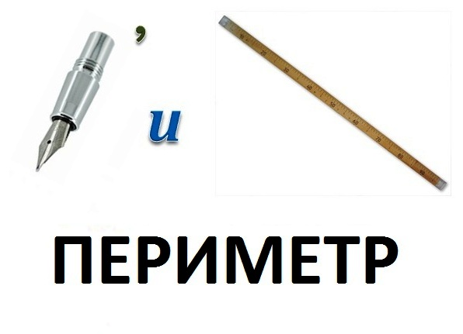

Slide 4
Тема:
«Использование ИГС GeoGebra для вычисления периметров и площадей фигур»

Slide 5
Задача : От прямоугольного листа фанеры отрезали 2 прямоугольника. а) Найти периметр полученной фигуры б) Найти площадь полученной фигуры.

Slide 6
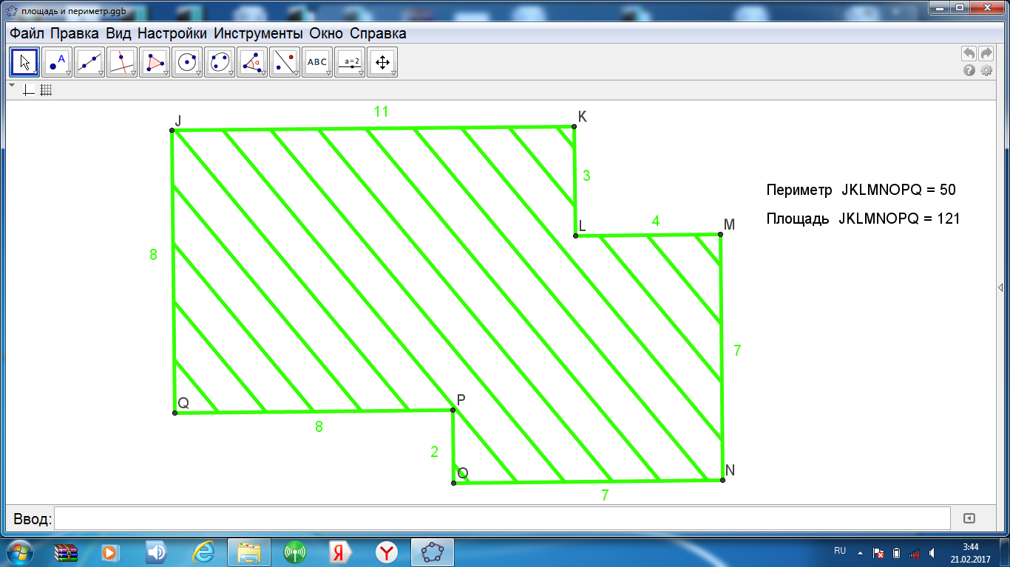

Slide 7
Физкультминутка

Slide 8
Рефлексия
№ | урок | я на уроке | итог
1 | интересно | работал | понял материал
2 | скучно | отдыхал | узнал больше, чем знал
3 | безразлично | помогал другим | не понял
№ | урок | я на уроке | итог
1 | интересно | работал | понял материал
2 | скучно | отдыхал | помогал другим
3 | безразлично | помогал другим | не понял

